Slide 1
Vježbe iz Primijenjene hidrogeografije
ak. g. 2024/2025.
Doc. dr. sc. Ivan Martinić
email: imartini@geog.pmf.hr

Slide 2
Vježba 1: Osnovni statistički parametri u hidrologiji
Statistički parametri:
Aritmetička sredina
Standardna devijacija
Koeficijent varijacije (Cv)
Koeficijent asimetričnosti (Cs)
Literatura: Žugaj - Hidrologija – 168. strana

Slide 3
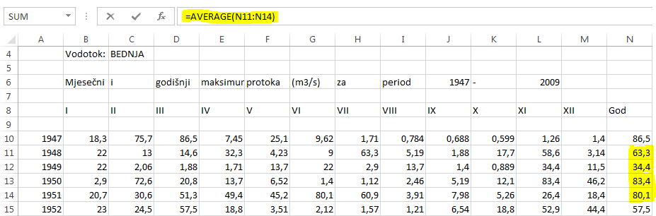
Vježba 1: Osnovni statistički parametri u hidrologiji
Otvorite Excel tablicu svoje rijeke
Aritmetička sredina (već izračunata)
=AVERAGE(Broj1:BrojN)

Slide 4

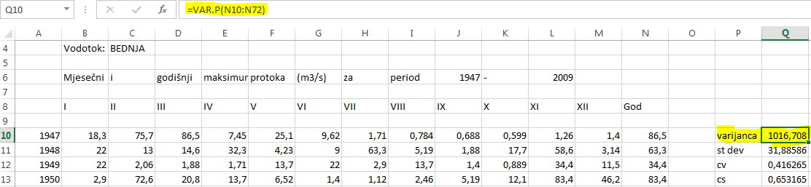
Vježba 1: Osnovni statistički parametri u hidrologiji
Varijanca →(σ² (sigma) ili S²) mjera disperzije - prosječna suma kvadrata odstupanja vrijednosti obilježja (veličine) od aritmetičke sredine.
Funkcija u excelu: =VAR.P(Broj1:BrojN)

Slide 5
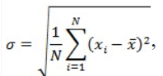
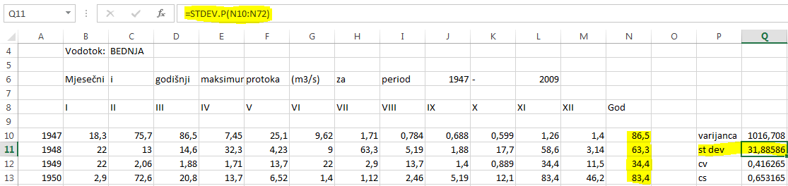
Vježba 1: Osnovni statistički parametri u hidrologiji
Standardna devijacija →(znak σ), prosječno srednje kvadratno odstupanje numeričkih vrijednosti neke veličine od aritmetičke sredine (zapravo drugi korijen varijance)
=STDEV.P(Broj1:BrojN)

Slide 6
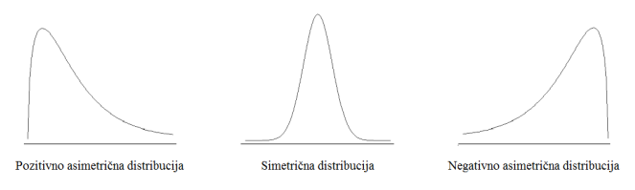
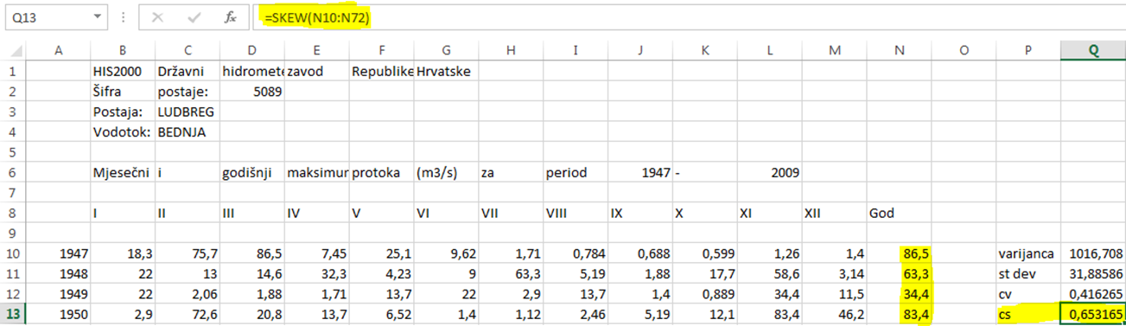
Vježba 1: Osnovni statistički parametri u hidrologiji
Koeficijent varijacije (relativna standardna devijacija) (Cv) => Standardna devijacija/Aritmetička sredina →Cv= σ/x
→ normalizirana mjera disperzije – pogodnija je za uspoređivanje od standardne devijacije jer je standardna devijacija ovisna o srednjoj vrijednosti – omogućava usporedbu varijabilnosti dvaju uzoraka.
Koeficijent asimetričnosti/asimetrije (Cs) → iskazuje stupanj asimetrije raspodjele niza oko srednje vrijednosti
=SKEW(Broj1:BrojN)

Slide 7
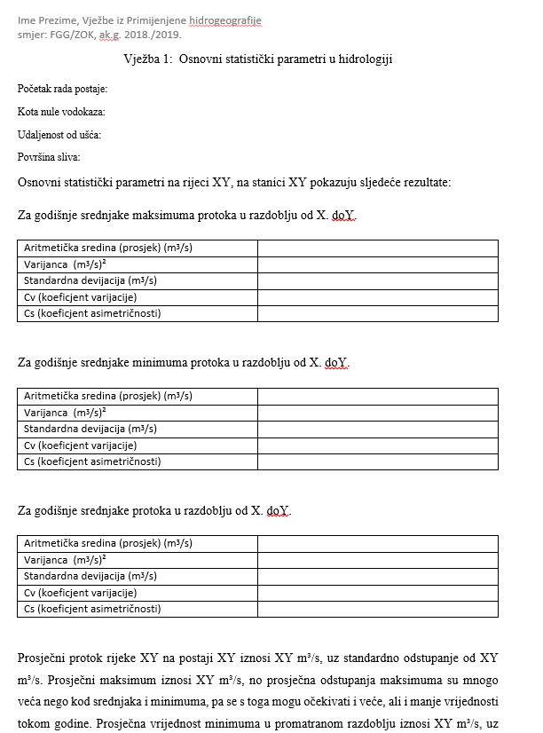

Slide 8
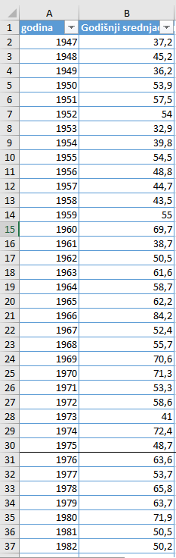
Vježba 2: Homogenost, duljina niza vrijednosti protoka i odstupanje sume rangova
Homogenost niza - Wilcoxonov test
Uočiti u historijatima eventualne promjene u mjerenjima, promjeni kote 0 ili položaju stanica te odrediti graničnu godinu dvaju nizova (jedan niz je do određene godine, drugi nakon nje)
Kopirati niz godišnjih srednjih vrijednosti protoka u novi list excela jedno ispod drugog
Primjer kako posložiti podatke____
Godina promjene u ovom primjeru je 1975. →

Slide 9
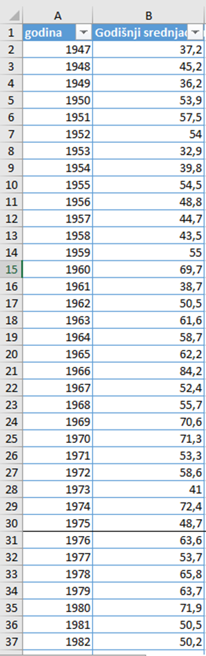
Vježba 2: Homogenost, duljina niza vrijednosti protoka i odstupanje sume rangova
Homogenost niza - Wilcoxonov test
- Odvojiti niz do promjene i niz nakon zabilježene promjene
- Prvi niz je originalni*, drugi je modificirani**
- Za svaki od ta dva niza potrebno je odrediti sljedeće:
Broj članova (n1 i n2)
Aritmetičku sredinu (SQ1 i SQ2)
Standardnu devijaciju
Koeficijent varijacije (Cv1 i Cv2)
Veličina pogreške koeficijenta varijacije (test duljine niza)
*Originalni niz (1947-1975.) →
**Modificirani niz (1976- nadalje) →

Slide 10


Vježba 2: Homogenost i duljina niza vrijednosti protoka
Broj članova (n1 i n2)* – izbrojiti koliko je članova u svakom nizu
Aritmetička sredina svakog niza (SQ1 i SQ2) =AVERAGE(br1:brN)
Standardnu devijaciju svakog niza =STDEV.P(br1:brN)
Koeficijent varijacije za svaki niz (Cv1 i Cv2)
= standardna devijacija / aritmetička sredina
e) Veličina pogreške koeficijenta varijacije (test duljine niza – za oba niza)
=Cv*SQRT((1+2*Cv*Cv)/(2*n)) (SQRT – drugi korijen, * je oznaka množenja, / je dijeljenje, umjesto Cv upisujete vrijednost koeficijenta varijacije koji ste dobili, n je broj članova niza)
Ako je vrijednost manja od ili jednaka 0,1 niz je dovoljno dug!
*1 označava originalni niz, 2 označava modificirani niz

Slide 11


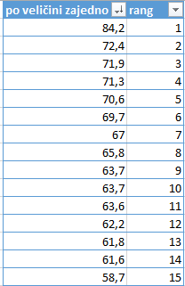
Vježba 2: Odstupanje sume rangova
Standardno odstupanje sume rangova
* n1 i n2 su brojevi članova vaših nizova. U excel upisati formulu =SQRT((n1*n2*(n1+n2+1))/12)
Suma rangova modificiranog niza
-Potrebno je poredati cijeli niz (originalni + modificirani) po veličini (od najvećeg prema najmanjem)
-Odrediti rangove članova modificiranog niza i zbrojiti ih!

Slide 12
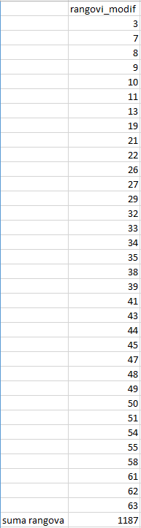


Vježba 2: Odstupanje sume rangova
Potom izračunati:
Vrijednost sume rangova (E)
=(n2*(n1+n2+1))/2
Standardno jedinično odstupanje (U)
= (Suma rangova modificiranog niza – Vrijednost sume rangova) / Standardno odstupanje sume rangova
Ukoliko je -1.96 < U < 1.96, niz je homogen!
Ako je niz homogen podaci se mogu koristiti u statističkim obradama unatoč promjeni u mjerenju unutar niza.

Slide 13
Spremiti excel tablicu sa svim izračunima i uredno izdvojiti dobivene vrijednosti.
Excel tablica se predaje kao vježba 2.

Slide 14
Vježba 3: Objedinjeni hidrogram srednjih mjesečnih vrijednosti protoka
Potrebno je napraviti hidrogram – linijski grafikon u excelu
Moraju se prikazati srednje vrijednosti maksimalnih protoka, srednjih protoka i niskih protoka za svaki mjesec u godini

Slide 15
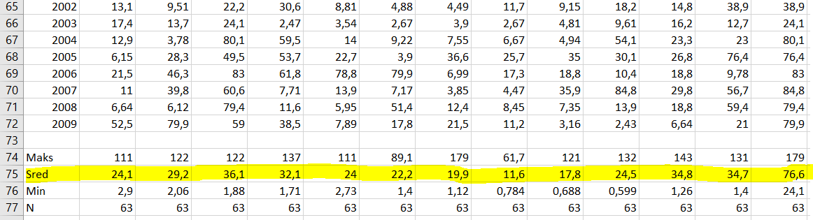
Vježba 3: Objedinjeni hidrogram srednjih mjesečnih vrijednosti protoka
Kopirati 3 niza srednjih vrijednosti (SVQ, SSQ I SNQ)
Formirati tablicu u slijedećem obliku:

Slide 16
Vježba 3: Objedinjeni hidrogram srednjih mjesečnih vrijednosti protoka
Formirati tablicu u slijedećem obliku:
Označiti tablicu i stisnuti na insert – linijski grafikon

Slide 17
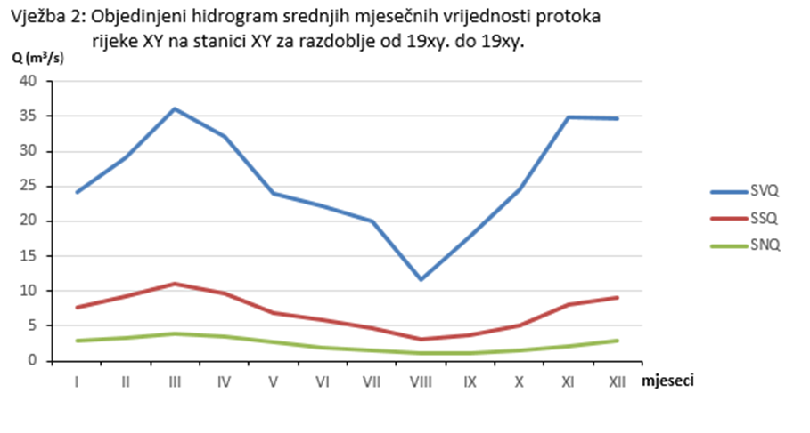
Vježba 3: Objedinjeni hidrogram srednjih mjesečnih vrijednosti protoka
Urediti prvi grafikon prema prikazanom:
- Najjednostavnije s insert text
Vježba 3: Objedinjeni hidrogram srednjih mjesečnih vrijednosti protoka rijeke _______ na stanici _________ u razdoblju od _______ do _____.

Slide 18
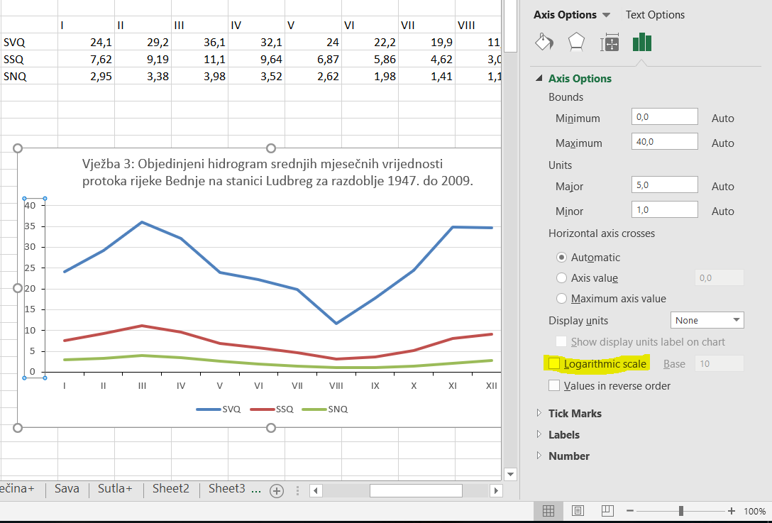
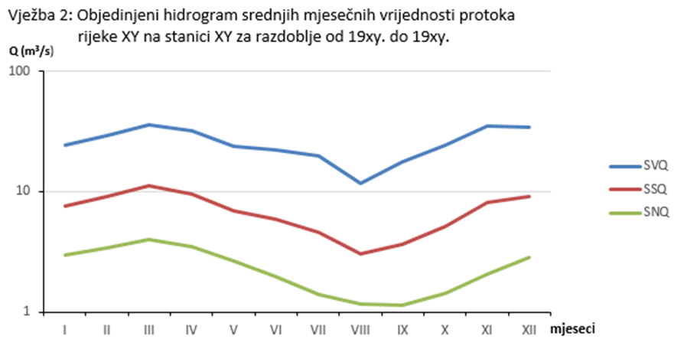
Vježba 3: Objedinjeni hidrogram srednjih mjesečnih vrijednosti protoka
Urediti drugi grafikon prema prikazanom – uključivanje logaritamske skale radi lakše usporedbe podataka (dupli klik na os y):

Slide 19
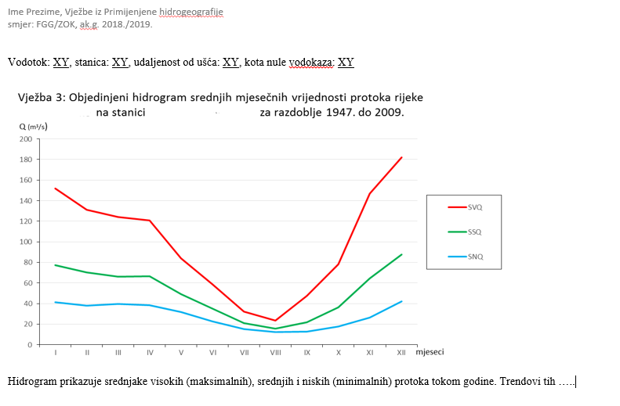
Grafikone kopirati u word dokument i ukratko opisati
- Potrebno je oba grafa ukratko opisati (što prikazuju, koje su vrijednosti…) i usporediti vrijednosti kretanja protoka

